Slide 1

Javaland | 10. März 2026 | https://react.schule
NILS HARTMANN
Das
https://nilshartmann.net
Backend
Frontend
im
Next.js
Java-Entwickler:innen
für

Slide 2



https://nilshartmann.net
NILS HARTMANN
nils@nilshartmann.net
Freiberuflicher Software-Entwickler, –Architekt, Coach, Trainer
Java, Spring, GraphQL, React, TypeScript
Video-Kurs
https://react.schule/video-kurs-react
https://reactbuch.de

Slide 3
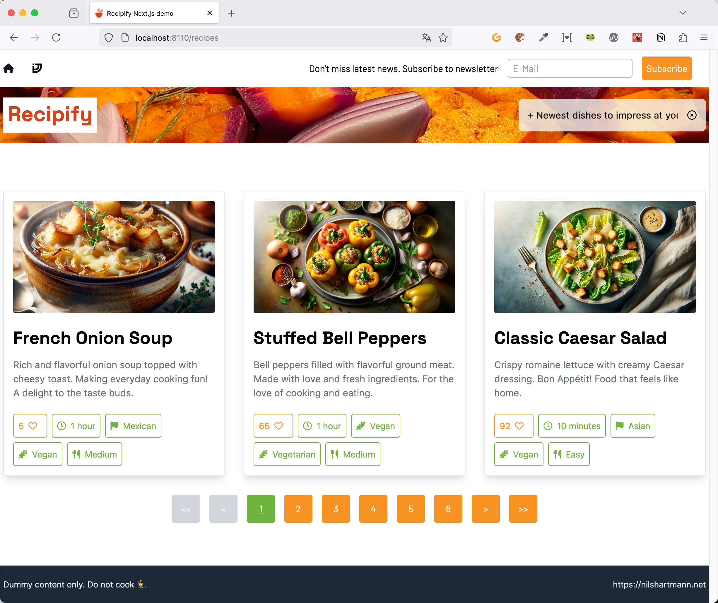
Ein Beispiel...
http://localhost:8110

Slide 4
Ein Beispiel...
Ein Beispiel...
Brauchen wir dafür JavaScript im Browser? React? Angular?

Slide 5
Next.js
...zur Einordnung...
Architekturen für Webapps

Slide 6


Webanwendungen
„Klassisch“ vs. Single-Page-Anwendung
Klassisch
Single-Page-App

Slide 7

Webanwendungen
"Klassisch": Serverseitiges Rendern
Server liefert fertige HTML-Seite zum Client
Für jede Interaktion dann Server-Roundtrip (Link, Formular)
Typische Vertreter: PHP, Java, dotNET, ...
HTML-Seite
mit
JavaScript

Slide 8
Webanwendungen
"Klassisch": Serverseitiges Rendern plus JavaScript "Schnipsel"
Für feingranulare Interaktion wird JavaScript eingestreut
HTML-Seite
mit
JavaScript

Slide 9
Webanwendungen
"Klassisch": Serverseitiges Rendern plus JavaScript "Schnipsel"
Für feingranulare Interaktion wird JavaScript eingestreut
Eigentlich optimal:
  wir haben JavaScript nur da, wo wir es wirklich brauchen (für Interaktivität)
  alles andere kann statisches HTML und CSS sein ❤️
HTML-Seite
mit
JavaScript

Slide 10

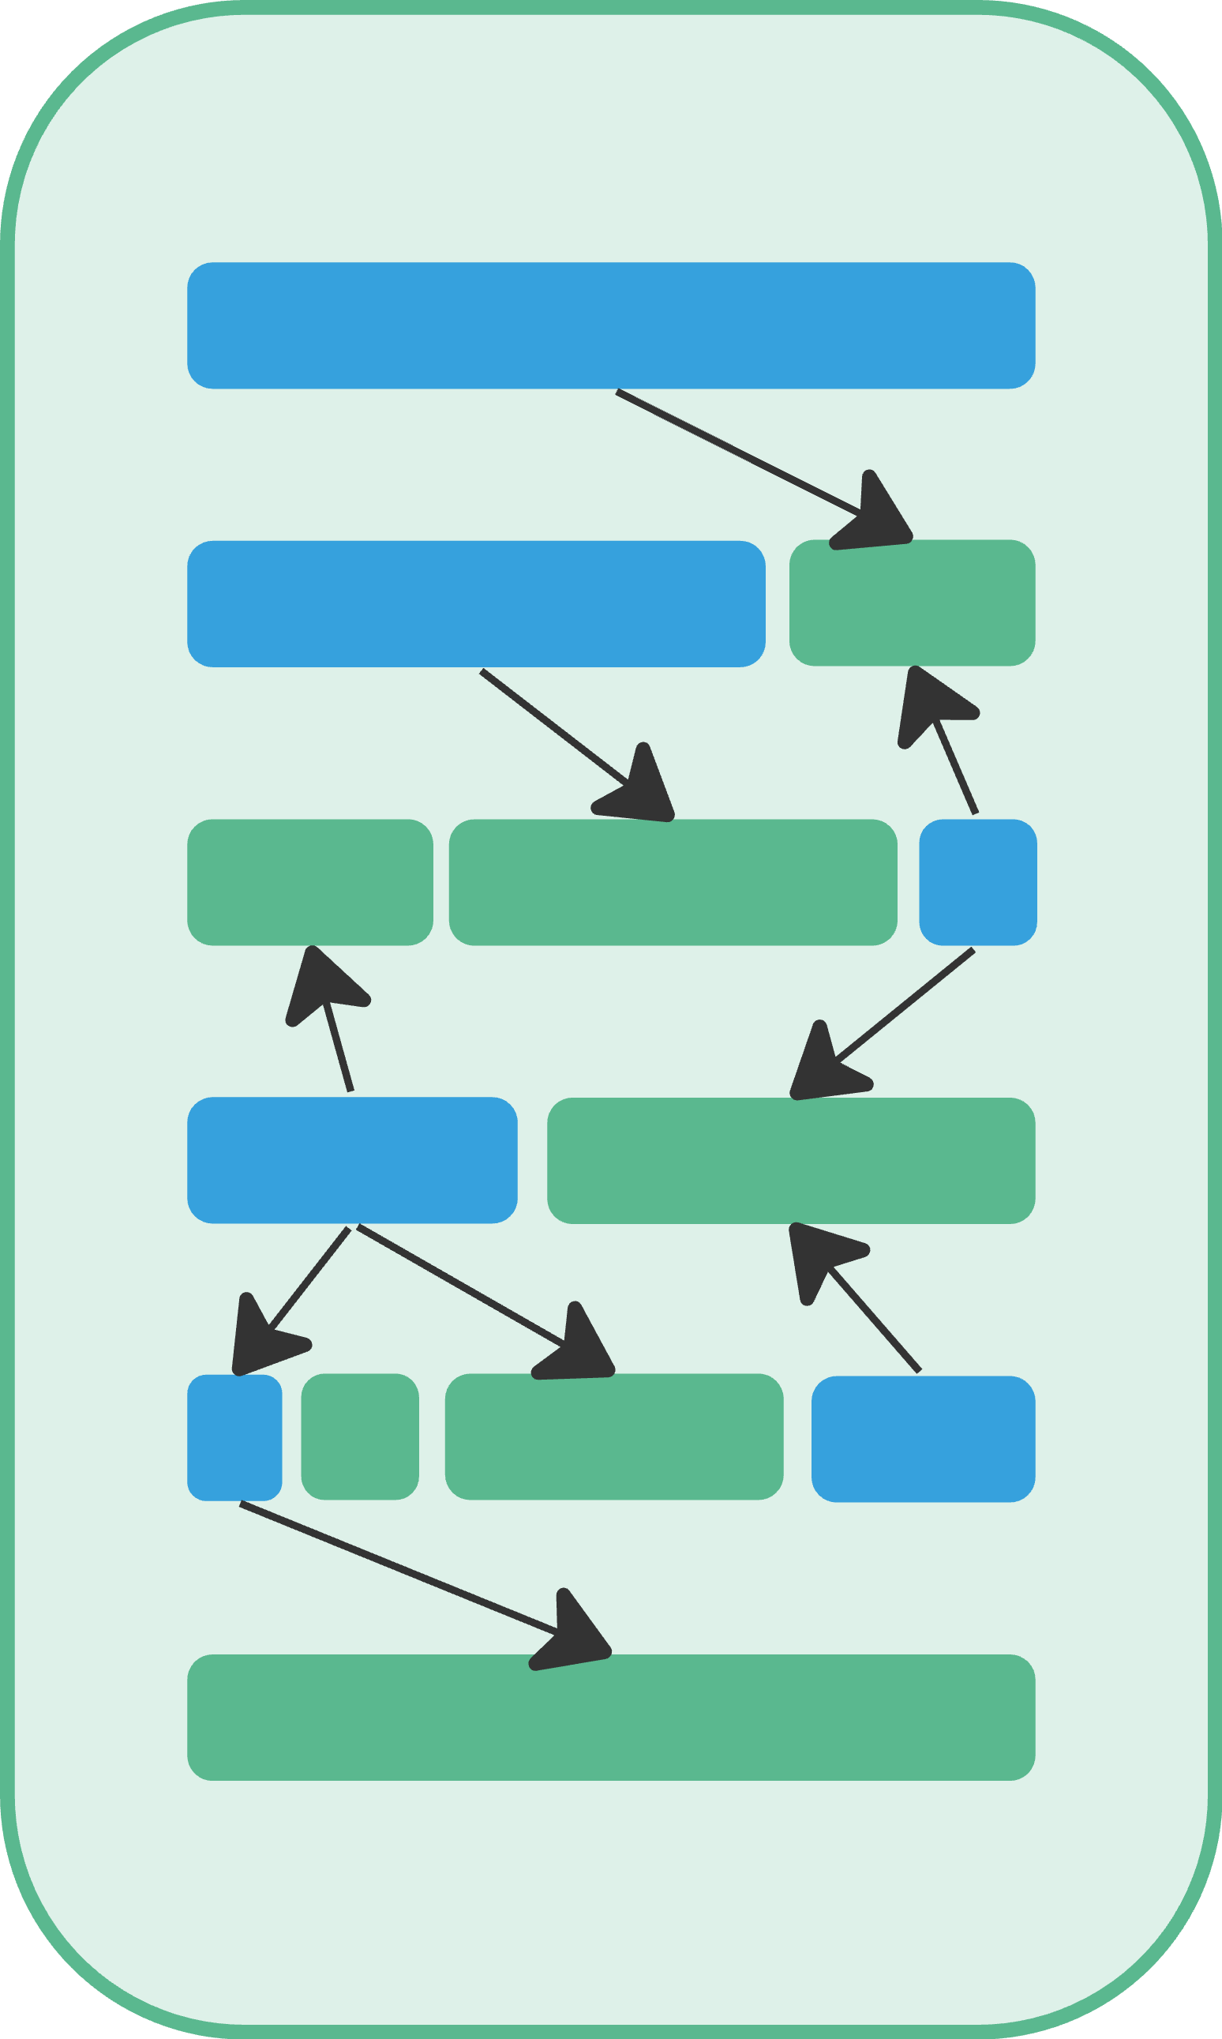
Webanwendungen
Konsequenz Serverseitiges Rendern plus JavaScript "Schnipsel"
Bunter Strauß an Server- und Client-Technologien (Backend-Sprache, Template-Sprache, JavaScript)
HTML-Seite

Slide 11
Webanwendungen
Single-Page-Anwendungen
Vollständig in JavaScript implementiert
Ausgeführt komplett im Browser
Statisches HTML spielt (fast) keine Rolle
JavaScript
im
Browser

Slide 12
Webanwendungen
Konsequenz Single-Page-Anwendungen
Sehr viel JavaScript zur Laufzeit
Auch für statische Inhalte
Das JavaScript muss laufen, bevor etwas dargestellt wird
🚫 Die Anwendung funktioniert nicht ohne JavaScript
JavaScript
im
Browser

Slide 13
Webanwendungen
„Fullstack“ mit Next.js

Slide 14
Webanwendungen
„Fullstack“ mit Next.js
Klassisch
(im Browser: HTML+JS)
Single-Page-App
(im Browser: nur JS)

Slide 15

Webanwendungen
„Fullstack“ mit Next.js
Klassisch
(im Browser: HTML+JS)
Next.js-Anwendung
(im Browser: HTML+JS)
Single-Page-App
(im Browser: nur JS)

Slide 16
Webanwendungen
Next.js-Anwendungen
Vollständig in JavaScript entwickelt
JavaScript
auf dem Server

Slide 17
Webanwendungen
Next.js-Anwendungen
Vollständig in JavaScript entwickelt
Erzeugt HTML auf dem Server
JavaScript
auf dem Server

Slide 18
Webanwendungen
Next.js-Anwendungen
Vollständig in JavaScript entwickelt
Erzeugt HTML auf dem Server
Nur der JavaScript-Code für Interaktionen wird zum Browser geschickt
JavaScript
auf dem Server

Slide 19

Webanwendungen
Next.js-Anwendungen
Wir sind zurück zur JavaScript-Schnipsel-Architektur
  aber: die Schnipsel werden von Next.js erzeugt
  die Schnipsel existieren nur zur Laufzeit
  In der Entwicklung eine Code-Basis
🤔 Bestes aus beiden Welten?
im Browser: HTML+JS

Slide 20
Next.js
https://nextjs.org

Slide 21
Next.js
https://nextjs.org
basiert auf React

Slide 22
Next.js
https://nextjs.org
basiert auf React
fügt serverseitiges Rendern, Caching und Routing hinzu

Slide 23
Next.js
https://nextjs.org
basiert auf React
fügt serverseitiges Rendern, Caching und Routing hinzu
ähnlich wie Spring Boot, das z.B. Webserver + JSP/Thymeleaf integriert

Slide 24
Next.js
https://nextjs.org
basiert auf React
fügt serverseitiges Rendern, Caching und Routing hinzu
ähnlich wie Spring Boot, das z.B. Webserver + JSP/Thymeleaf integriert
Ziel:
  Hohe Performance (oder die Illusion davon)

Slide 25
Next.js
https://nextjs.org
basiert auf React
fügt serverseitiges Rendern, Caching und Routing hinzu
ähnlich wie Spring Boot, das z.B. Webserver + JSP/Thymeleaf integriert
Ziel:
  Hohe Performance (oder die Illusion davon)
Typische Einsatzgebiete:
  Eher Webseiten als Webanwendungen
  Zum Beispiel eCommerce, Nachrichten- und Produktseiten

Slide 26
Demo

Slide 27
Architektur
„Architektur“
Aka „Kästchen und Pfeile“
REST API
HTML/JS/CSS/JSON
JSON
Browser
(React/Next.js)
„Backend for Frontend“
(Next.js)
„API Backend“
(Spring Boot)

Slide 28
http://localhost:8100
Live
Demo
👩‍🍳

Slide 29


NILS HARTMANN
https://nilshartmann.net
Vielen Dank!
Code & Slides: https://react.schule/javaland2026-nextjs
Fragen und Kontakt:
nils@nilshartmann.net
https://nilshartmann.net/kontakt

